Slide 1


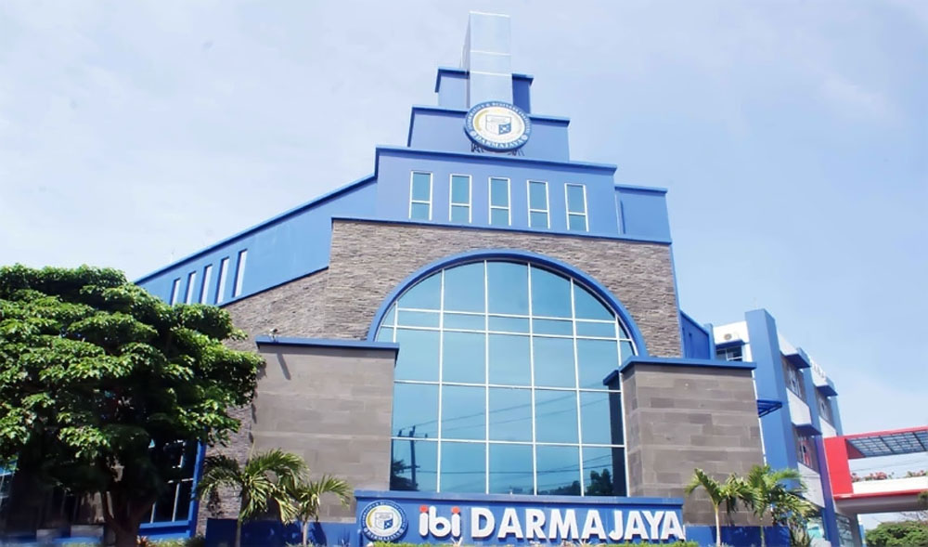
Bisnis Internasional
12. MANAJEMEN PEMASARAN INTERNASIONAL
Lukman Hakim, S.P., M.M.

Slide 2

Apa itu Pemasaran Internasional?
Pemasaran internasional dipraktikkan organisasi karena:
Pangsa pasar yang relatif besar
Keuntungan tinggi
Manfaat pemasaran internasional dan
Peningkatan skala ekonomi
Pemasaran Internasional pada dasarnya menggunakan prinsip pemasaran secara internasional.

Slide 3

Manfaat Pemasaran Internasional?
Membuka pintu bagi peluang masa depan.
Penerimaan merek.
Memperluas target pasar.

Slide 4
Proses Pemasaran Internasional
Analisis yang tepat terhadap peluang yang ada dalam pemasaran internasional.
Pemilihan pelanggan internasional kemudian dilakukan setelah analisis dilakukan.
Strategi pemasaran dan bisnis kemudian digabungkan untuk menghasilkan pengiriman produk, barang dan jasa.
Proses keempat adalah pengembangan produk internasional, harga, bauran pemasaran dan promosi.
Proses terakhir adalah tentang pengelolaan pasar.

Slide 5

Tantangan Pemasaran Internasional
Komunikasi yang efektif
Persaingan dan inovasi
Demografi

Slide 6


